Slide 1
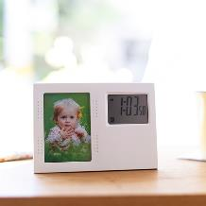
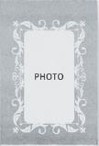
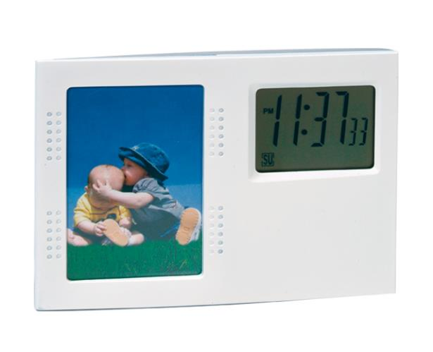
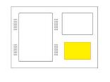
品番:D2412
フォトスタンドクロック
写真サイズ
基本機能
上代:\700(税込\770)
・アラーム
・時計
・ストップウォッチ
・日付表示
92㎜
好きな写真を入れてオリジナルクロックに
デスク周りを素敵な空間に演出します。
61㎜
■商品情報
商品サイズ | 140×100×41㎜
重量 | 92g
材質 | 再生プラスチック
カラー | ホワイト
機能 | カレンダー・時計・アラーム・ストップウォッチ
備考 | 化粧箱サイズ(入)150×105×45㎜ 単4電池×1本使用(別売)
梱入数 | 100
memo
■名入れ範囲
W50×H30mm

